Slide 1
Power Point Rekursif L Hafidl Alkhair

Slide 2
Rekursif
Rekursif merupakan suatu proses dari function yang memanggil dirinya secara berulang kali.Dikarenakan prosesnya dilakukan secara berulang-ulang maka harus ada kondisi atau validasi yang dapat mengakhiri proses dari rekursif jika tidak maka, proses rekursif tidak akan berhenti sampai memori yang digunakan tidak dapat menampung lagi.
Rekursif dapat diartikan sebagai teknik perulangan (looping), namun dalam konteks ini berbeda.

Slide 3
KELEBIHAN
Program lebih singkat.
Pada beberapa kasus, lebih mudah menggunakan fungsi rekursif, contohnya: pangkat, factorial, dan fibonacci, dan beberapa proses deret lainnya.
Lebih efisien dan cepat dibandingkan proses secara iteratif.
KEKURANGAN
Memakan memori lebih besar, karena setiap bagian dari dirinya dipanggil, akan membutuhkan sejumlah ruang memori untuk penyimpanan.
Rekursif sering kali tidak bisa berhenti sehingga memori akan terpakai habis dan program bisa hang.

Slide 4
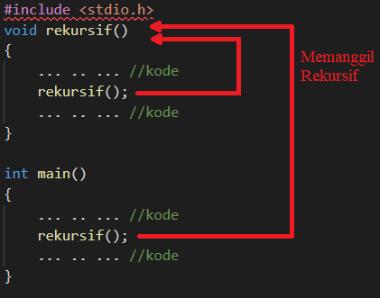
Cara kerja dari Rekursif
Penjelasan :
· Rekursif akan berlanjut sampai beberapa kondisi terpenuhi untuk menghentikan prosesnya.
· Untuk menghentikan rekursif tak terbatas, dapat menggunakan pernyataan if...else (atau pendekatan serupa) dapat digunakan di mana satu cabang membuat panggilan rekursif, dan yang lainnya tidak.

Slide 5
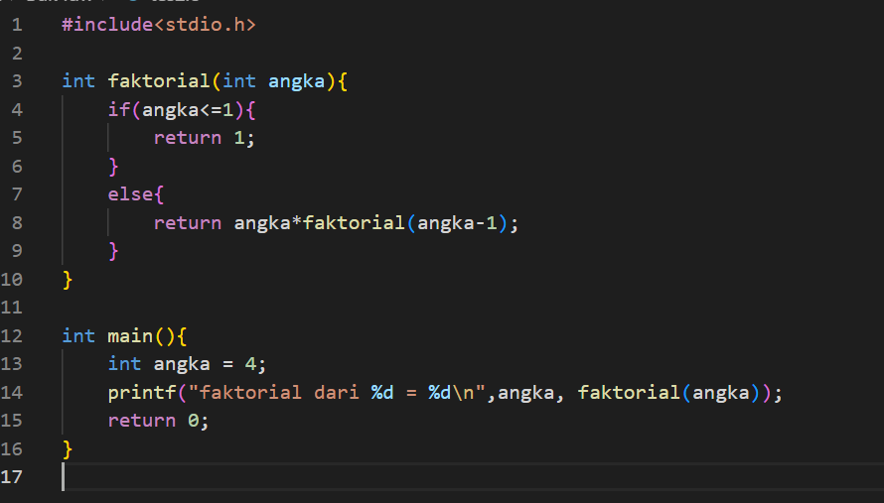
Contoh Program :
Pada function faktorial terdapat penggunaan if else yang bergunakan untuk melanjutkan atau menghentikan rekursif karena rekursif akan melakukan sebuah proses secara berulang – ulang.

Slide 6
Pada code diatas if berfungsi jika terdapat angka <= 1 maka akan mengembalikan ke 1.
Sedangkan else berfungsi jika angka yang di input valid atau dapat di proses maka akan melakukan proses faktorial.
Pada function main terdapat deklarasi variabel data yang ingin kita periksa faktorialnya dan memanggil function faktorial.

Slide 7
Kesimpulannya adalah pada function faktorial terdapat pemeriksaan angka yang ingin kita input atau deklarasikan. Sedangkan function main hanya untuk memanggil dan mendeklarasikan variabel.
Seperti yang kita tau pada faktorial memiliki aturan yaitu :
Angka harus lebih dari 0.
Rumus n! = n x (n-1) x (n-2) x (n-3)…x 1

